Slide 1
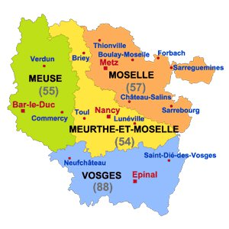
Les IFSI Lorrains
Mont-St-Martin 20
Thionville 100
Metz CHR 210 (Saulcy) & 154 (Peltre)
Metz CRF 120
Briey 50
Forbach 100
Sarreguemines 100
Verdun 120
Bar-le-Duc 55
Sarrebourg 56
CHRU Nancy Lionnois 190
Nancy Laxou 120
SANTEST 20 (Apprentissage)
St Die 48
Epinal 75
Neufchâteau 65
Remiremont 56

Slide 2
Parcoursup
notes (1ère, terminale, épreuves anticipées du Bac)
Langues : /
Fiche avenir
Projet de formation (10 000 caractères, mais ≤ 4500 recommandés)
+ autres rubriques :
Expérience d'encadrement, d'animation
Engagement citoyen, bénévole
Expérience professionnelle, stage
Pratique sportive, culturelle, langue étrangère non étudiée au lycée, séjour à l'étranger

Slide 3
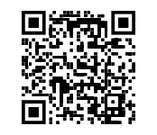
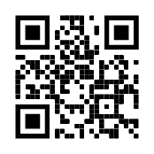
Le projet motivé
https://www.grandest.fr/se-former-pour-devenir-infirmier/
Vidéo de présentation du projet motivé à élaborer pour une inscription PARCOURSUP en IFSI - YouTube

